Slide 1
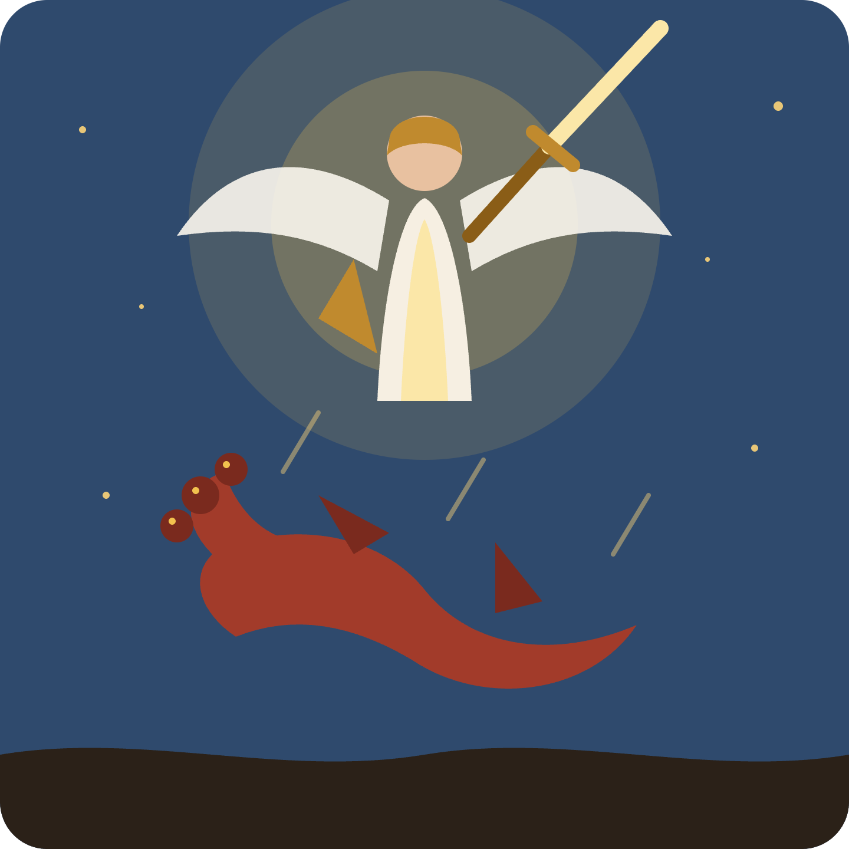
A guerra no céu
ESTUDO BÍBLICO · APOCALIPSE 12.7-12
O acusador foi expulso, e o povo de Deus vence pelo sangue do Cordeiro.
Escola Bíblica Dominical - Igreja Batista Betel
Notes:
Boas-vindas. Hoje vamos olhar para Apocalipse 12.7-12. Sugestão: leia os seis versículos em voz alta antes de começar. Na aula passada vimos a mulher, o dragão e o Filho (12.1-6). Agora o texto mostra uma batalha no céu: o arcanjo Miguel e seus anjos lutam contra o dragão, e o dragão perde o seu lugar. Depois vem um hino, uma voz forte no céu que explica o que essa vitória significa para nós. A mensagem central: Satanás não é rival de Deus, já foi derrotado, não pode mais nos acusar diante de Deus, e o povo de Deus vence pelo sangue do Cordeiro. A fúria dele é a fúria de quem sabe que tem pouco tempo.

Slide 2




A história completa do versículo 4
ONDE ESTAMOS NO LIVRO
12.4 · A rebelião
12.7-9 · A batalha
12.10-12 · O hino
O dragão arrasta um terço das estrelas, os anjos
Miguel vence, e o dragão é lançado à terra
Uma voz no céu explica o que a vitória significa
“Eu vi Satanás cair do céu como um raio.” Lucas 10.18
Apocalipse 12.7-12 · 2
Notes:
Na aula passada, o versículo 4 disse que a cauda do dragão "arrastava a terça parte das estrelas do céu, lançando-as sobre a terra". As estrelas, no Apocalipse, são anjos. Ali vimos a rebelião do ponto de vista do dragão. Agora, nos versículos 7 a 9, João conta a história inteira: houve guerra no céu, e o dragão perdeu. A passagem tem duas partes. Primeiro a narrativa da batalha (7-9). Depois um hino (10-12). No Apocalipse, os hinos funcionam como o coro de uma peça de teatro: eles não só celebram, mas explicam o sentido do que acabou de acontecer. Jesus falou dessa queda quando os setenta voltaram da missão: "Eu vi Satanás cair do céu como um raio" (Lc 10.18).

Slide 3





Três momentos de uma só derrota
QUANDO FOI ESSA GUERRA?
No princípio
Na cruz
No fim
Satanás perde o seu lugar no céu (Lc 10.18)
Cristo triunfa sobre os poderes (Cl 2.15)
Lançado no lago de fogo (20.10)
Já
Ainda não
O inimigo já foi derrotado e perdeu o seu lugar
A sua destruição final ainda vai acontecer
Apocalipse 12.7-12 · 3
Notes:
Uma pergunta natural: quando aconteceu essa guerra? Há três respostas principais. 1) No princípio: é a queda original de Satanás e dos anjos rebeldes, antes da história humana. A tradição judaica contava essa queda, e Jesus disse: "Eu vi Satanás cair do céu como um raio" (Lc 10.18). 2) Na cruz: muitos estudiosos entendem que a derrota do dragão é a mesma vitória do Cordeiro (5.5,6), na morte e ressurreição de Jesus. Jesus disse, pouco antes da cruz: "o seu príncipe será expulso agora" (Jo 12.31). E Paulo: "na mesma cruz triunfou sobre eles" (Cl 2.15). 3) No fim: outros situam a batalha no início da perseguição final, antes do aparecimento da besta no capítulo 13. O texto bíblico nos dá a entender que os três momentos estão entrelaçados neste capítulo. A imagem vem da queda original, mas aponta também para a cruz e para o fim. É o "já e ainda não": Satanás já é um inimigo derrotado, mas a sua destruição completa ainda virá.

Slide 4

Miguel e seus anjos contra o dragão
APOCALIPSE 12.7
“Então, houve guerra no céu: Miguel e seus anjos batalhavam contra o dragão.”
Daniel 10
Daniel 12
Judas 9
“Um dos maiores príncipes”
Protetor do povo de Deus
“O Senhor te repreenda!”
Apocalipse 12.7-12 · 4
Notes:
Um detalhe muito importante: quem luta contra o dragão não é Deus, é Miguel. A Bíblia não ensina um dualismo, como se houvesse dois deuses iguais, um bom e um mau, disputando o mundo. Satanás é uma criatura, e o adversário à altura dele é um arcanjo, que é mais forte que ele. No Antigo Testamento, Miguel aparece só em Daniel. Em Daniel 10.13 ele é "um dos maiores príncipes" e luta contra "o príncipe do reino da Pérsia", provavelmente um anjo mau por trás daquele império. Em Daniel 12.1 ele é "o grande príncipe" que se levanta "a favor dos filhos do teu povo" e livra "todo aquele cujo nome estiver escrito no livro". No Novo Testamento, Judas 9 mostra Miguel disputando com o Diabo pelo corpo de Moisés, e dizendo apenas: "O Senhor te repreenda!". Miguel é, portanto, o guerreiro e protetor do povo de Deus. Repare também que o texto diz "seus anjos" dos dois lados: há um exército do céu e há os anjos que seguiram o dragão.

Slide 5

“Não prevaleceram e perderam seu lugar no céu”
APOCALIPSE 12.8
Daniel 7.21
Apocalipse 12.8
A besta fazia guerra contra os santos e prevalecia contra eles.
O dragão faz guerra contra Miguel e não prevalece. A cena se inverte.
“Foi expulso”: o verbo está na voz passiva. Por trás da espada de Miguel está a mão de Deus.
Apocalipse 12.7-12 · 5
Notes:
O versículo 7 diz que os dois lados fizeram guerra: Miguel atacou, e o dragão reagiu. Mas o resultado vem em poucas palavras: "estes não prevaleceram". Satanás não foi páreo para Miguel. Há um contraste bonito com Daniel 7.21. Lá, o pequeno chifre, a besta, "fazia guerra contra os santos e prevalecia contra eles". Em Apocalipse 13.7 a besta também vencerá os santos por um tempo. Mas aqui, no céu, quem não prevalece é o dragão. A vitória que ele consegue sobre os santos é só sobre o corpo e é passageira; a derrota dele é definitiva. A expressão "perderam seu lugar no céu" lembra Daniel 2.35, onde a pedra destrói os reinos do mundo e o vento os leva "sem deixar nenhum vestígio". E o verbo "foi expulso" está na voz passiva: é Deus quem age por trás de Miguel. Este é um tema que atravessa o Apocalipse: Satanás tem poder, mas é um poder passageiro. Ele é "o deus deste século" (2Co 4.4), mas é um inimigo derrotado, e a sua condenação é certa.

Slide 6
Os quatro nomes do inimigo
APOCALIPSE 12.9
O nome
O que ele revela
Na Bíblia
O grande dragão
O monstro do caos que Deus prometeu vencer
Is 27.1
A antiga serpente
O mesmo enganador do Éden
Gn 3.1-15
Diabo e Satanás
“Adversário”, o acusador no tribunal
Jó 1; Zc 3
O que engana todo o mundo
A sua obra de sempre
2Co 11.14
Apocalipse 12.7-12 · 6
Notes:
O versículo 9 traz a descrição mais completa do Diabo em todo o Novo Testamento. 1) "O grande dragão" retoma o versículo 3 e o monstro do caos do Antigo Testamento, o Leviatã que Deus promete castigar (Is 27.1). 2) "A antiga serpente" o identifica com a serpente que enganou Eva no jardim. Em Gênesis 3.1 ela é o mais astuto dos animais, e essa astúcia que engana se torna a marca da serpente em toda a Bíblia. Gênesis 3.15 já anunciava a inimizade entre a serpente e a descendência da mulher. 3) "Diabo e Satanás": as duas palavras querem dizer quase a mesma coisa, adversário. A palavra tem um sentido de tribunal: o acusador. Foi assim que ele agiu contra Jó (Jó 1.6-12) e contra o sumo sacerdote Josué (Zc 3.1,2). 4) "Que engana todo o mundo": o seu método principal. Ele é mentiroso e pai da mentira (Jo 8.44), e se disfarça de anjo de luz (2Co 11.14). No Apocalipse, "todo o mundo" aqui são os habitantes da terra que não pertencem a Deus.

Slide 7

Satanás não vence pela força, mas pela mentira
A ARMA PRINCIPAL DO INIMIGO
“O próprio Satanás se disfarça de anjo de luz.” 2 Coríntios 11.14
O poder dele se limita a este mundo. A nossa defesa não é o medo, mas a verdade.
Apocalipse 12.7-12 · 7
Notes:
Este é um ponto que vale parar e conversar. Hoje é comum pensar em Satanás como um ser de enorme poder, quase igual a Deus. Mas esse não é o retrato bíblico. O poder dele se limita a este mundo: ele é "o deus deste século" (2Co 4.4). No céu ele não tem lugar nem força. O que ele mais faz é enganar. Foi assim no Éden (Gn 3). Foi assim na tentação de Jesus no deserto (Mt 4.1-11). Ele usa a tentação (1Ts 3.5), as ciladas (Ef 6.11) e o disfarce de anjo de luz (2Co 11.14). Ele cega a mente dos incrédulos (2Co 4.4) e tenta enganar até os eleitos (Mt 24.24). Pergunta para a classe: em que áreas da vida a mentira do inimigo costuma parecer verdade? (Por exemplo: "Deus não se importa com você", "esse pecado não tem importância", "você não tem perdão".) A resposta para a mentira é a verdade da Palavra, como Jesus fez no deserto: "Está escrito".

Slide 8

Quem lançou agora é lançado
APOCALIPSE 12.9B
“Ele e seus anjos foram lançados à terra.”
12.4
O dragão lança as estrelas sobre a terra
12.9
O dragão é lançado à terra com os seus anjos
“Chegou a hora do julgamento deste mundo, e o seu príncipe será expulso agora.” João 12.31
Apocalipse 12.7-12 · 8
Notes:
O versículo 9 começa e termina com o mesmo verbo: "foi expulso" e "foram lançados". Em grego é a mesma palavra que aparece no versículo 4, quando o dragão "lançava" as estrelas sobre a terra. É a lei da retribuição: o que Satanás fez aos anjos que arrastou, agora é feito com ele. Ele quis subir, e foi lançado para baixo. Isso lembra Isaías 14.12, que fala da queda do rei da Babilônia: "Como caíste do céu, ó estrela da manhã". Muitos estudiosos entendem que a linguagem desse texto serve de pano de fundo para a queda do dragão. Repare também que agora a história está completa: o versículo 4 mostrou a rebelião; o versículo 9 mostra a expulsão; e o leitor fica sabendo não só como os anjos maus caíram, mas também que tipo de seres são. Jesus, pouco antes da cruz, falou da mesma expulsão: "o seu príncipe será expulso agora" (Jo 12.31). Mais uma vez, o já e o ainda não se encontram.

Slide 9




Uma forte voz no céu: “Agora chegaram…”
APOCALIPSE 12.10A
A salvação
O poder
O reino
A autoridade
Libertação e vitória sobre o inimigo
O de Deus, muito acima do poder do dragão
O de Deus, que toma o lugar do reino do mundo (11.15)
A de Cristo, sobre todas as nações
“Agora”: o reino já chegou com a cruz e a ressurreição, e ainda vai chegar por completo na volta de Cristo.
Apocalipse 12.7-12 · 9
Notes:
Depois da batalha, João ouve "uma forte voz no céu", como as fortes vozes de 11.15, quando soou a sétima trombeta. O hino tem três partes: a celebração da vitória de Deus (v. 10), a vitória dos santos (v. 11) e as consequências para o céu e a terra (v. 12). Quatro palavras resumem o que chegou. A salvação: no Apocalipse ela tem o sentido do Antigo Testamento, de libertação e vitória. Deus derrotou o dragão e libertou o seu povo. O poder: é o poder de Deus, usado para derrotar o dragão. O poder do dragão é só terreno e passageiro. O reino: é o reino de Deus, que toma o lugar do "reino do mundo" (11.15) e que Cristo compartilha com os seus (1.6). A autoridade: é a de Cristo, que recebeu do Pai autoridade sobre as nações (Mt 28.18), lembrando o Filho do Homem de Daniel 7.14. A palavra "agora" é preciosa. Ela mostra o já e ainda não: o reino já chegou com a vitória da cruz, e será visto por completo quando Cristo voltar.

Slide 10

O acusador de nossos irmãos foi expulso
APOCALIPSE 12.10B
“Ele, que dia e noite os acusava diante do nosso Deus.”
Jó 1.9
“Será que Jó teme a Deus sem intenções?”
Zc 3.1
Satanás ao lado de Josué “para se opor a ele”
“Quem trará alguma acusação contra os escolhidos de Deus? É Deus quem os justifica.” Romanos 8.33
Apocalipse 12.7-12 · 10
Notes:
O motivo da celebração: "o acusador de nossos irmãos já foi expulso". Este último nome do dragão vem do sentido da palavra Satanás: o adversário, o acusador. É linguagem de tribunal, como um promotor que acusa o réu diante do juiz. Vemos isso no Antigo Testamento. Em Jó 1 e 2, Satanás acusa Jó de servir a Deus só por interesse. Em Zacarias 3, Satanás fica à direita do sumo sacerdote Josué, vestido de roupas sujas, para acusá-lo, provavelmente pelos pecados do povo; mas o anjo do Senhor diz: "Que o SENHOR te repreenda, Satanás!". Uma dúvida comum: se Satanás foi expulso do céu no princípio, como ele aparece diante de Deus em Jó? Muitos estudiosos entendem que ele não mora mais no céu; entra só como alguém que recebeu permissão, e a terra é a sua prisão. Agora, a vitória na guerra é também a vitória no tribunal. Satanás ainda lembra os nossos pecados, mas não tem mais base legal: "É Deus quem os justifica" (Rm 8.33), e Cristo "intercede por nós" (Rm 8.34). Temos um Advogado junto ao Pai (1Jo 2.1).

Slide 11



Três armas para vencer o dragão
APOCALIPSE 12.11
O sangue do Cordeiro
A palavra do testemunho
Não amaram a própria vida
A base de toda vitória é a cruz, nunca a força humana
Uma vida fiel a Cristo e uma boca que fala dele
Fiéis mesmo diante da morte
“Com o teu sangue compraste para Deus homens de toda tribo, língua, povo e nação.” Apocalipse 5.9
Apocalipse 12.7-12 · 11
Notes:
Os que eram acusados agora são vencedores. A vitória de Satanás sobre os crentes é terrena e passageira (13.7); a vitória deles sobre Satanás é eterna. Essa palavra, vencer, lembra as promessas "ao vencedor" nas cartas às sete igrejas (2.7, 11, 17, 26; 3.5, 12, 21). Como os santos vencem? Primeiro, pelo sangue do Cordeiro. A base de toda vitória espiritual é a cruz, nunca a força humana. O mal não é vencido por um poder maior, mas pelo sangue do Cordeiro. O Leão de Judá é o Cordeiro que foi morto (5.5,6). Os santos lavaram as suas roupas no sangue do Cordeiro (7.14). Segundo, pela palavra do seu testemunho. Assim como Cristo é "a testemunha fiel" (1.5), o crente é chamado a ser testemunha fiel. Esse testemunho é, primeiro, um estilo de vida fiel a Cristo e, depois, uma palavra falada, mesmo em tempos de sofrimento. A igreja não se esconde para fugir da perseguição. Terceiro, não amaram a própria vida. Isso será o assunto do próximo slide.

Slide 12

Cristo acima da própria vida
“MESMO DIANTE DA MORTE, NÃO AMARAM A PRÓPRIA VIDA”
“Quem perder a vida por causa de mim e do evangelho, irá preservá-la.” Marcos 8.35
Todos
Nem todos
Todos
serão provados e perseguidos
morrerão como mártires
devem estar dispostos a ser fiéis
“Sê fiel até a morte, e eu te darei a coroa da vida.” (Ap 2.10)
Apocalipse 12.7-12 · 12
Notes:
A terceira arma dos santos é uma atitude: "mesmo diante da morte, não amaram a própria vida". Eles se recusaram a viver para si mesmos ou a fugir da perseguição negando a fé. Jesus ensinou isso aos discípulos: "Se alguém quiser vir após mim, negue a si mesmo, tome a sua cruz e siga-me" (Mc 8.34), e "quem perder a vida por causa de mim e do evangelho, irá preservá-la" (Mc 8.35). Em Lucas 14.26 ele diz que o discípulo deve amá-lo acima até da própria vida. A expressão "até a morte" aparece também em 2.10, na carta a Esmirna: "O Diabo está para colocar alguns de vós na prisão... Sê fiel até a morte". Repare: alguns, não todos. Por isso é bom não exagerar. Alguns dizem que todos os crentes do Apocalipse seriam mártires, mas os textos mostram outra coisa. Todos serão perseguidos; nem todos morrerão; mas todos devem estar dispostos a morrer, se for preciso. É um retrato do já e ainda não: a igreja já vive essa fidelidade hoje, em muitos países, e a viverá de modo intenso na perseguição final. Pergunta para a classe: o que, na nossa vida, compete com o nosso amor por Cristo?

Slide 13


Alegria no céu, ai da terra
APOCALIPSE 12.12A
“Alegrai-vos, ó céus”
“Ai da terra e do mar!”
Os que habitam no céu: anjos e santos, com a sua morada junto de Deus (7.15)
O mundo onde o dragão age agora, com toda a sua fúria
O mesmo “ai” das trombetas (8.13) anuncia sofrimento sobre a terra. E os santos que ainda vivem nela também sentirão a ira do dragão (12.13-17).
Apocalipse 12.7-12 · 13
Notes:
A terceira parte do hino mostra as consequências da queda do dragão. "Por isso" se refere a tudo o que veio antes: a vitória de Deus e a vitória dos santos. No Antigo Testamento, céu e terra costumam ser chamados a se alegrar juntos (Sl 96.11). Aqui é diferente: o céu se alegra, e a terra e o mar lamentam, porque estão sob a influência do mal. Um detalhe bonito do grego: o verbo usado para os que "habitam" no céu é o mesmo de "tabernáculo", morar em tenda. Ele já apareceu em 7.15: Deus "estenderá o seu tabernáculo" sobre os seus. Os habitantes do céu são os que adoram a Deus; os "habitantes da terra", no capítulo 13, são os que adoram a besta. Muitos estudiosos entendem que o chamado à alegria inclui os santos que já estão no céu (6.9-11). Terra e mar são as duas regiões de onde sairão as duas bestas no capítulo 13. O "ai" lembra os três ais das trombetas (8.13; 9.12; 11.14). E a fúria do dragão não atinge só os incrédulos: nos versículos 13 a 17 ele persegue a mulher e a sua descendência, isto é, o povo de Deus que ainda está na terra.

Slide 14

Furioso porque já foi derrotado
APOCALIPSE 12.12B
“O Diabo desceu até vós com grande ira, sabendo que pouco tempo lhe resta.”
Grande ira
Não é a ira justa de Deus. É a frustração de quem perdeu o seu lugar.
Pouco tempo
Ele sabe que não pode vencer. O lago de fogo o espera (20.10).
Apocalipse 12.7-12 · 14
Notes:
Nos versículos 9 e 10, o Diabo "foi lançado" à terra por Deus. Aqui ele toma a iniciativa e "desceu". E desce com "grande ira". Curiosamente, esta é a única vez no Apocalipse em que essa palavra, ira, é usada para o Diabo. Nas outras vezes, quem tem ira e furor é Deus. Mas a ira de Satanás não é indignação justa: é fúria e frustração de quem viu os seus planos fracassarem. Há duas razões para essa fúria. Primeira: ele perdeu o seu lugar no céu. Segunda: ele sabe que lhe resta pouco tempo. A derrota final dele está perto, e ele sabe que não pode vencer: o lago de fogo o espera (20.10). Esse "pouco tempo" combina com a esperança do Novo Testamento de que Cristo vem em breve (22.7, 12, 20), ainda que só o Pai saiba o dia e a hora (Mt 24.36). Uma aplicação simples: quando o mal parece crescer e se enfurecer, não é sinal de que o diabo está ganhando. É sinal de que ele está perdendo e sabe disso. Por isso ele quer fazer o maior estrago possível no pouco tempo que lhe resta, contra todos os que foram feitos à imagem de Deus.

Slide 15

O que este texto ensina à igreja hoje
PARA A NOSSA VIDA
Satanás não é igual a Deus
A arma dele é a mentira
É uma criatura derrotada, vencida por um anjo e pela cruz.
Ficamos firmes na verdade, com a armadura de Deus (Ef 6.11).
Nenhuma acusação nos condena
O tempo dele é curto
Não há condenação para os que estão em Cristo (Rm 8.1).
A fúria do inimigo é sinal de derrota, não de força.
“Sujeitai-vos a Deus, mas resisti ao Diabo, e ele fugirá de vós.” Tiago 4.7
Apocalipse 12.7-12 · 15
Notes:
Para fechar, quatro lições. 1) Satanás não é igual a Deus. Não vivemos num mundo dividido entre dois deuses. O diabo é uma criatura, vencido por um anjo no céu e derrotado de vez na cruz. "Para isto o Filho de Deus se manifestou: para destruir as obras do Diabo" (1Jo 3.8). 2) A arma dele é a mentira. Ele não vence pela força, mas pelo engano. Por isso precisamos conhecer a Palavra e permanecer firmes "contra as ciladas do Diabo" (Ef 6.11). 3) Nenhuma acusação nos condena. Quando a consciência for atacada com culpa por pecados já confessados, lembre: o acusador foi expulso. "Agora já não há condenação alguma para os que estão em Cristo Jesus" (Rm 8.1). Temos um Advogado junto ao Pai (1Jo 2.1). 4) O tempo dele é curto. A perseguição pode crescer, mas é a fúria de quem sabe que vai perder. Nós vencemos como os santos venceram: pelo sangue do Cordeiro, pelo testemunho e pela fidelidade até o fim. Sugestão: terminar em oração, agradecendo pela vitória de Cristo e pedindo coragem para testemunhar.

